Slide 1
Обработка на криви и фигури

Slide 2



1. Редактиране на основни геометрични фигури
Когато щракнете с инструмента Shape (Форма) върху някоя основна геометрична фигура (елипса, правоъгълник или многоъгълник), в нея се появяват възли. Правоъгълниците имат четири възела, по един за всеки ъгъл. Многоъгълниците имат по един възел за всяка стена и всеки връх.

Slide 3


Елипсите имат безкраен брой страни (теоретично, елипсата е съставена само от точки). Елипсите имат само един възел. Можете да премествате този възел, за да създадете дъга. За да направите това, местете възела по часовниковата стрелка или обратно на нея.

Slide 4
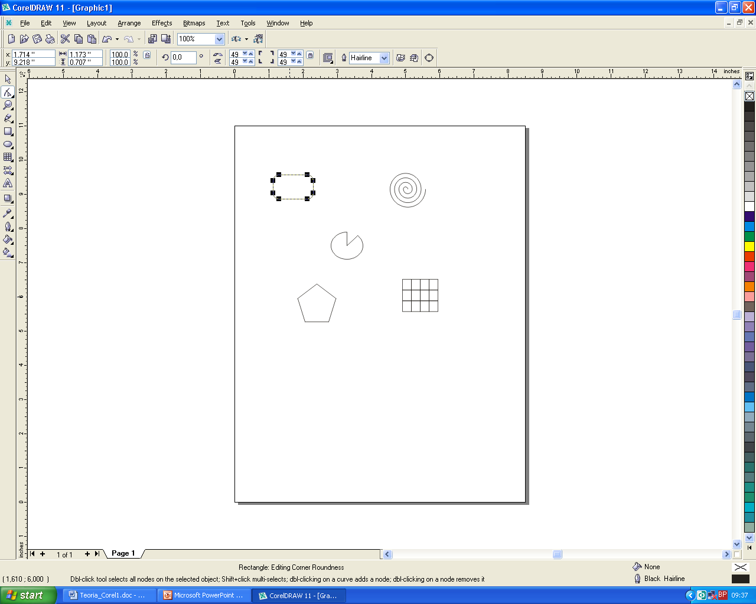

За да промените първоначалната форма на тези фигури, можете да премествате възлите им. Местене на ъглов възел към центъра закръглява едновременно всички ъгли на правоъгълника. Размера на закръгляването можете да зададете по няколко начина, чрез предварителна настройка на инструмента Rectangle, чрез плъзгача или съответното цифрово поле на лентата Property и интерактивно чрез местене на ъглов възел.
Можете да промените интерактивно многоъгълник в звезда, като местите страничен или върхов възел в посока към или навън от центъра на фигурата.

Slide 5
2. Редактиране с инструмента Knife (Нож)
Инструментът Knife (Нож) е един от най-точно наименуваните в кутията с инструменти. Той може да разрязва обектите!
Инструментите Knife и Еraser се намират в набора към инструмента Shape.
Четвъртият инструмент в излизащото меню към инструмента Shape е инструментът Free Transform.
Този инструмент позволява интерактивно да се прилагат трансформации на обектите като завъртане, огледално завъртане, мащабиране и наклоняване.

Slide 6



Срязване на фигури с инструмента Knife (Нож)
Срязването на една фигура на две или повече части:
  изберете инструмента Knife от излизащото меню към инструмента Shape
  щракнете върху точка от контура на фигурата, която ще разрязвате
  щракнете втори път върху друга точка от контура на фигурата
  след като сте срязали фигурата, с инструмента Pick можете да изберете всяка от двете нови фигури. Можете да преместите селектираната фигура или да я редактирате.
Когато избирате инструмента Knife, лентата Property се попълва автоматично с опции за този инструмент и се активира опцията (бутонът) Auto-Close on Cut (Автоматично затваряне при рязане). С тази функция разрязаната фигура се разделя на две отделни затворени фигури (които остават запълнени). Ако изключите тази опция, щракването върху контура превръща фигурата в незатворена крива (линия). Друга опция може да се включи/ изключи с бутона Leave As One Object (Остави като един обект). В някои задачи и тя се оказва полезна.

Slide 7


Изтриване на пиксели
Инструментът Eraser се намира също в излизащото меню към инструмента Shape и действа също както позната гума в задния край на молива. Можете да изтриете всеки пиксел в обекта, дори до най-малката точка. Лентата Property в този случай се попълва с опции за изтриване и в цифровото поле Eraser Thickness можете да зададете ширината на гумата.
Важно условие е да сте избрали обекта и инструмента Eraser, след което можете да изтривате елементите от обекта, които не желаете.

Slide 8


Преобразуване на основните геометрични фигури в криви
За да получите пълен контрол над формата на фигурата, трябва да я преобразувате в обект тип curve (крива).
Основните геометрични фигури, създавани с инструментите Rectangle, Ellipse, Polygon и др. имат математически описания, които налагат ограничения при редактирането им. Например, можете да заоблите ъглите на един правоъгълник, да го въртите или мащабирате, но докато не го преобразувате в “крива”, той ще си остане правоъгълник – с праволинейни стени и прави ъгли между стените. Освен това, в описанието на някои от тези фигури е заложено едновременното и еднакво преобразуване на всички възли при въздействие върху един от тях. Всичко това е предвидено за удобство на художника.

Slide 9
Редактиране на криви
Преди да редактирате кривите, вие селектирате възлите с инструмента Shape. При избран инструмент Shape, вие щраквате върху желания възел, за да го изберете. Ако натиснете и задържите клавиша Shift докато щракате, можете да селектирате повече от един възел. Възможно е да селектирате и всички възли. Това е удобно, когато искате да превърнете всички сегменти по протежение на линията в тип крива.

Slide 10
3. Дефиниране на вида на възлите
Corel Draw предоставя три вида възли:
  Cusp (Остри),
  Smooth (Плавни)
  Symmetrical (Симетрични).
Използвайте симетрични възли, за да създадете криви, които влизат и излизат под еднакъв ъгъл спрямо възловата точка. Плавните възли са добри за създаване на плавни криви, които не са симетрични спрямо възловите точки. А острите възли са удобни за създаване на остри върхове в кривите.

Slide 11
Добавяне и изтриване на възли
Когато сте селектирали обект с инструмента Shape, можете да добавите възли на контурната му линия, като щракнете в желаната точка и след това щракнете върху бутона “+” (плюс) в лентата Property. Можете да изтриете даден възел като щракнете върху него и след това върху бутона “-“ (минус) в същата лента. Можете да изтриете излишните възли на кривата (които не допринасят особено за формата й), като селектирате всички възли и щракнете върху бутона Auto Reduce (Автоматично намаляване) в лентата Property.

Slide 12
Огъване на кривите чрез контролните точки
Когато селектирате един възел с инструмента Shape, вие виждате по 2 контролни точки за всеки криволинеен сегмент, свързан с възела. Ходът на кривата в двата сегмента, преминаващи през възела, зависи от вида на възела - Cusp (Остри), Smooth (Плавни) и Symmetrical (Симетрични) и положението на контролните точки спрямо него.
Аналогично, местенето на контролна точка към възела намалява влиянието й върху формата на кривата.
Кривите зависят и от ъгловото положение на контролните точки.

Slide 13
9. Преобразуване на всички сегменти в криви
Преобразувайте геометричната фигура в тип крива
Селектирайте я с инструмента Shape
Очертайте с инструмента Shape маркираща рамка (marquee) около цялата фигура
Щракнете върху бутона To Curve в лентата Property
Ако сте създали обекта изцяло като криволинеен със съответната техника на рисуване, не е необходимо да го преобразувате в тип крива. Всички негови възли и сегменти са напълно редактируеми.

Slide 14
Разграждането на ограниченията върху редактирането на тези фигури обикновено е двустранно:
  Първо: За да получите индивидуално управление на възлите на геометрична фигура, създадена с един от изброените инструменти, трябва да промените характера й – от специфично дефинирана като правоъгълник, елипса и пр., тя трябва да се преобразува в крива. Това става, като селектирате фигурата и я преобразувате в крива чрез командата Arrange/Convert to Curves от лентата с менютата или чрез натискане на бутона Convert to Curves в лентата Property. При това част от ограниченията отпадат, но други съзнателно се запазват. Например, праволинейният характер на сегментите между възлите на правоъгълника се запазват.
  Второ: За да превърнете и сегментите между възлите от правоъгълника в криволинейни (т.е. свободно редактируеми криви на Безие ), трябва да селектирате с инструмента Shape възела, управляващ сегмента и да натиснете бутона To Curve в лентата Property.
Когато с инструмента Shape селектирате възел на основна геометрична фигура, която вече е преобразувана в крива, лентата Property се попълва със средства за редактиране на криви. Според характера на сегмента, принадлежащ към селектирания възел, се активира един от бутоните To Line (ако сегментът е криволинеен, например елипса) или To curve (ако сегментът е праволинеен, например от правоъгълник).
Възлите в крива могат да се редактират значително по-свободно от възлите на непревърната в крива основна геометрична фигура. Освен това, те могат да бъдат от различен вид (плавни, остри, симетрични), което позволява да се извършват фини промени във формата на фигурата.

Slide 15
13. Оформяне на кривите с усложнени функции за редактиране на възли
Трябва да експериментирате с редактирането на възлите. Упражнението с платното за яхта само завърши въвеждането ви в преобразуването на линии в криви. Можете да редактирате всяка линия чрез манипулиране на възлите и контролните точки.
Не започвайте с редактирането на контролните точки. Обикновено вие създавате някаква първична фигура с един от инструментите за готови геометрични фигури или я рисувате с инструмента Freehand или Bezier. След това можете да редактирате обекта чрез преместване на възлите с инструмента Shape. Накрая изпипвате изображението, като манипулирате и контролните точки.
Някои бутони от лентата Property в режим редактиране на криви са извън обхвата на тази книга, но ето съкратеното им описание:
  бутонът Stretch and Scale Nodes (разтягане и мащабиране на възлите) ви позволява да редактирате само сегментите в обекта, свързани със селектираните възли
  бутонът Rotate and Skew Nodes (въртене и наклоняване на възлите) ви позволява да завъртате само селектираните възли. Неизбраните възли не се завъртат
  бутонът Align Nodes (подравняване на възлите) ви позволява да подравните селектираните възли хоризонтално или вертикално
  бутонът Elastic Mode (еластичен режим) променя начина, по който селектираните възли се държат, когато се премества един от тях. Ако тази опция е включена, всички възли се преместват едновременно при преместване на един от тях.

